Slide 1
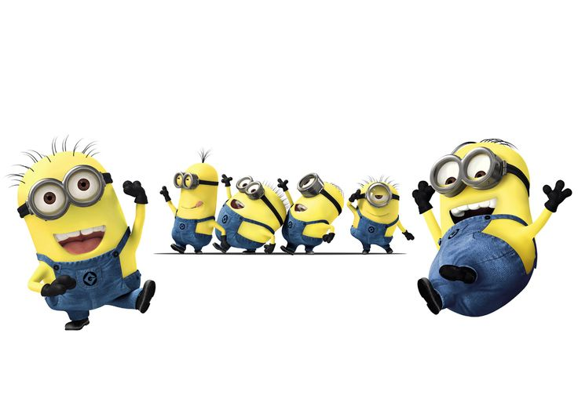
ESCUELA NORMAL DE EDUCACIÓN PREESCOLAR PRESENTA

Slide 2
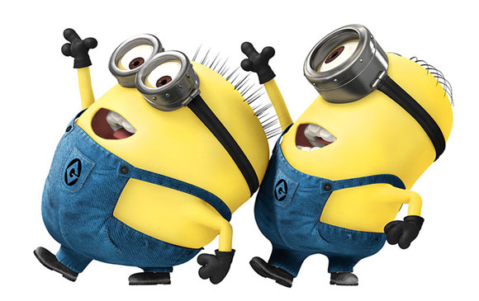
LOS VALORES

Slide 3
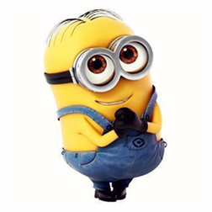
Reconoce sus cualidades y capacidades y desarrolla su sensibilidad hacia las cualidades y necesidades de otros.

Slide 4
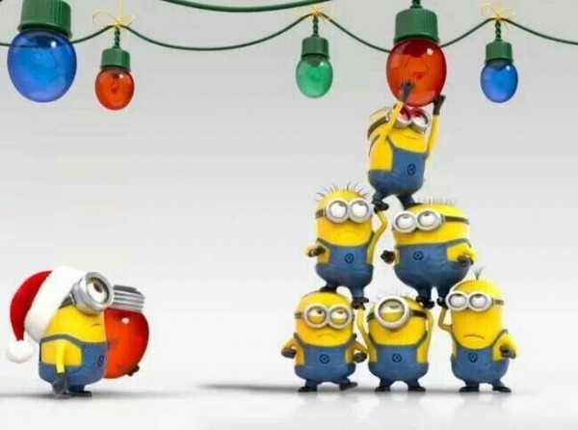

Slide 5
